Slide 1

Lubelski Klub Go
RÓWNOWAGA
Bilansowanie
terytorium i wpływów
Dalsza lektura:
Go Magic - Territory and Influence: Kinetic and Potential Energies in Go Game

Slide 2
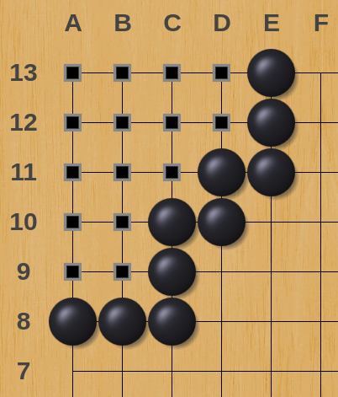
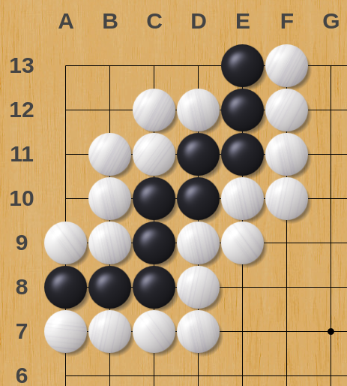
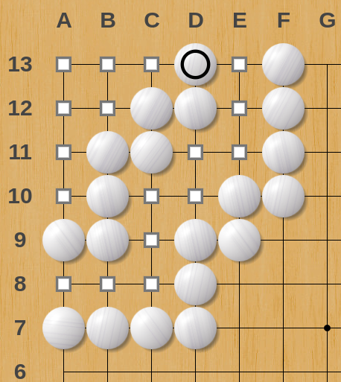
Czym jest terytorium w Go?
Teren / terytorium to pola (przecięcia), na których nie stoją kamienie, a które są otoczone przez kamienie tego samego koloru. Jednakże kamienie, które otaczają ten teren muszą przetrwać do końca gry (być nieśmiertelne / niezbijalne). Jeśli nasz przeciwnik zbije nasze kamienie to wraz z nimi przejmie także teren, który otaczały.

Slide 3
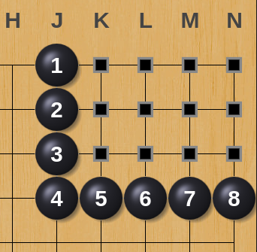
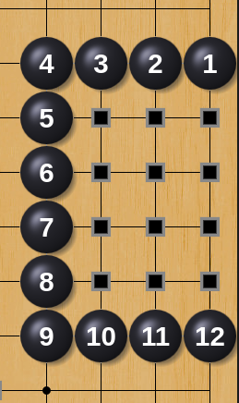
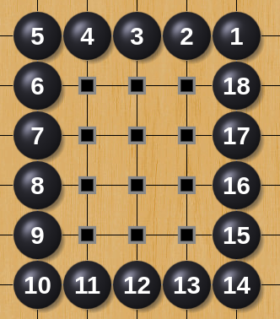
Gdzie otaczać teren?
Prosta obserwacja pokazuje, że najłatwiej jest otaczać teren w rogach planszy, a najtrudniej na środku. W rogach dwie stykające się krawędzie planszy domykają teren za nas, więc nasze zadanie sprowadza się do zbudowania tylko 2 “ścian”, podczas gdy na środku planszy potrzebne są aż 4. Do wzniesienia 4 ścian zużyjemy więc więcej budulca (ruchów) niż do 2 ścian. Przykładowo w 8 ruchach, możemy otoczyć w rogu 12 pkt terenu. Tyle samo terenu na brzegu planszy wymaga 12 ruchów, a na jej środku aż 18!

Slide 4
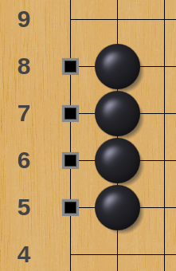
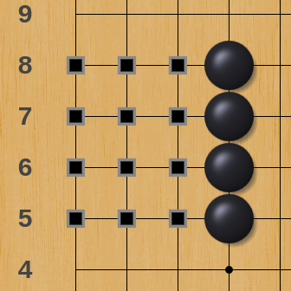
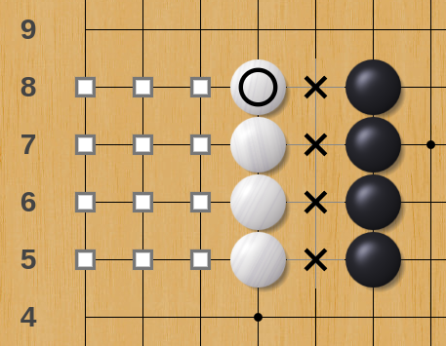
Jak otaczać teren?
Podstawowym aspektem otaczania terenu jest wybór linii, po której będziemy otaczać teren. Jak ze wszystkim w Go, najważniejsze jest zachowanie umiaru - równowagi. Jeżeli będziemy stawiać nasze kamienie “za nisko” (zbyt blisko brzegu planszy) to nasz proces otaczania terenu będzie mało wydajny. Każdy zainwestowany kamień przyniesie nam 1 pkt terenu. Dla porównania stawianie muru na 4 linii daje nam już 3 pkt terenu po każdym dostawionym kamieniu. Trzeba jednak uważać by nie przesadzić. Jeżeli bowiem zdecydujemy się budować nasz mur “zbyt wysoko”, może się okazać, że nasz przeciwnik wskoczy niżej i to on otoczy nasz teren.

Slide 5
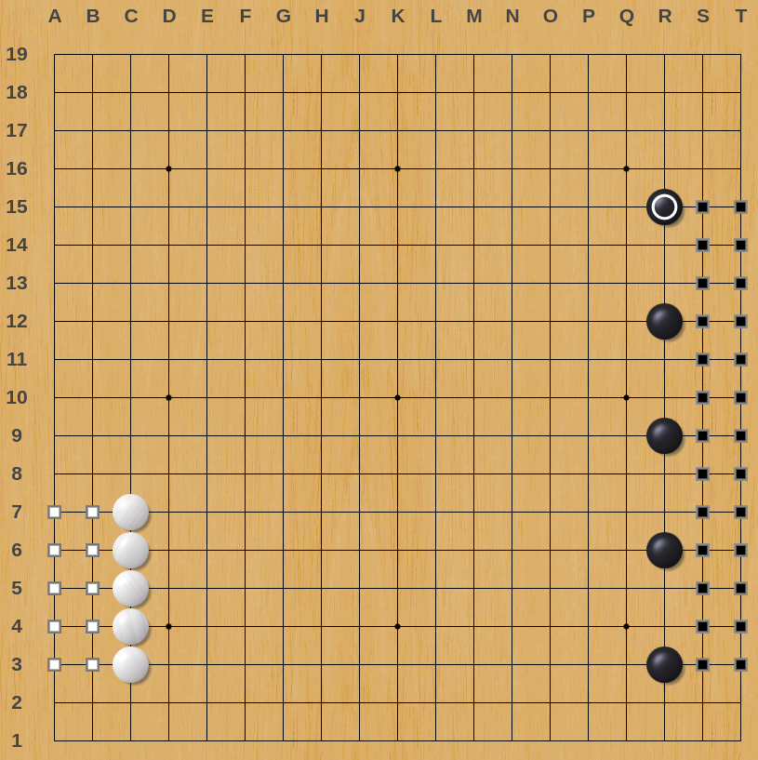
Jak szybko / solidnie otaczać?
Na diagramie obok widzimy dwa odmienne podejścia do otaczania terenu. Obaj gracze budują swój mur na 3 linii. Gracz biały buduje w sposób maksymalnie solidny stawiając kamień przy kamieniu. Po 5 ruchach otacza 10 pkt terenu - wydajność 2 pkt za każdy postawiony kamień. Dla odmiany gracz czarny stawia swoje kamienie w odstępach co 3 pola. Po 5 ruchach otacza 26 pkt, czyli osiągnął wydajność około 5 pkt na ruch.
Oczywiście można mieć wątpliwości czy tak rozstawione kamienie faktycznie skutecznie otaczają teren. Praktyka pokazuje jednak, że ciężko byłoby pozbawić czarnego gracza tego terenu i w najgorszym razie zachowa on zdecydowaną większość tego, co otoczył.

Slide 6
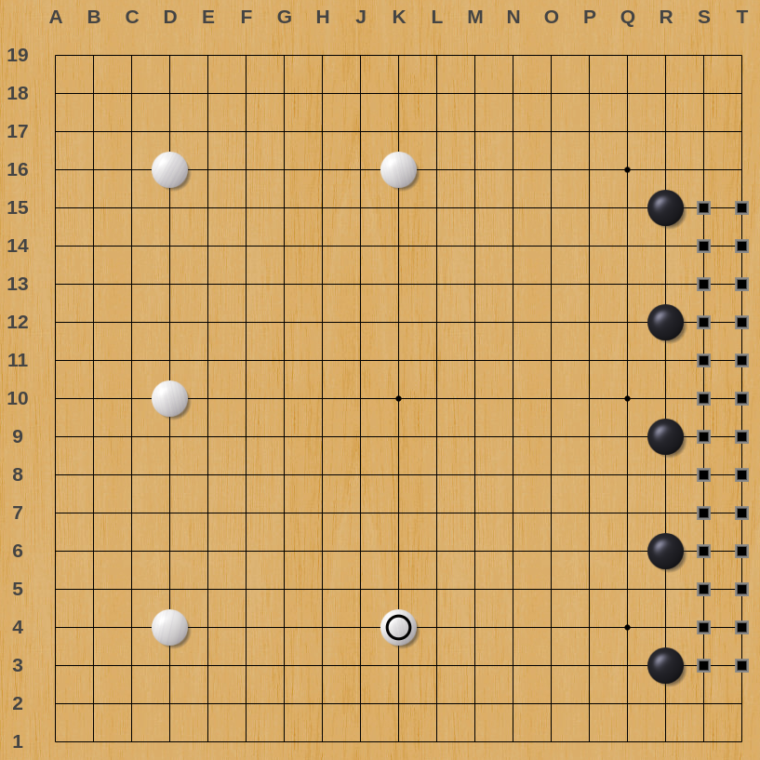
Kiedy teren przestaje być terenem
Tym razem biały gracz nauczony błędem zbyt solidnego / wolnego otaczania terenu postanowił maksymalnie rozstawić swoje kamienie dookoła planszy. Czy otacza on więcej terenu niż czarny? Odpowiedź może być zaskakująca, ale w zasadzie to nie. Dlaczego? Kamienie białego są tak bardzo od siebie oddalone iż nie są w stanie zamienić obszaru znajdującego się pomiędzy nimi w teren. Gracz czarny ma wystarczająco dużo miejsca by zagrać pomiędzy kamieniami białego gracza i wziąć coś z tego obszaru dla siebie.
Czy biały gracz zmarnował więc 5 swoich ruchów?
Absolutnie nie!
Gracz biały zamiast skupić się na natychmiastowym otaczaniu terenu zbudował ogromną strefę wpływów!

Slide 7
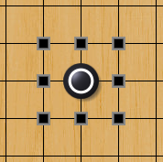
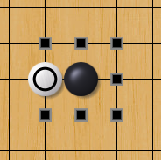
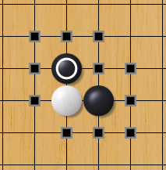
Czym są zatem wpływy?
Wpływy czy też strefa wpływów zwane są także siłą. W przeciwieństwie do terenu, który można wskazać palcem i dosyć precyzyjnie policzyć, wpływy są pojęciem abstrakcyjnym i ciężko jest wyrazić ich rozmiar w jednostkach. Pojęcia wpływów oraz siły są stosowane wymiennie. W zależności od kontekstu użycia jedno słowo bądź drugie staje się bardziej przydatne do namacalnego zobrazowania tego samego abstrakcyjnego konceptu.
Każdy kamień ma jakąś siłę i wpływy. Gdy mówimy o sile kamieni, przeważnie mamy na myśli zdolność tych kamieni do atakowania kamieni przeciwnika. Im większą siłę posiadają nasze kamienie, tym bardziej agresywny i destrukcyjny atak jesteśmy w stanie wykonać.
Pojęcia wpływów używamy natomiast do zobrazowania obszaru, na którym ta siła działa.
Nawet pojedynczy kamień emanuje niewielką siłą dookoła siebie. Jest ona jednak wystarczająco duża, by skrzywdzić pojedynczy kamień przeciwnika, który znajdzie się w polu działania tej siły. Rozpoczęty atak powoduje, że ta siła wzrasta. To obrazuje dlaczego granie samotnym kamieniem w oddech kamienia przeciwnika, wzmacnia ten kamień. Ten częsty błąd wynika z braku zrozumienia pojęcia siły.

Slide 8
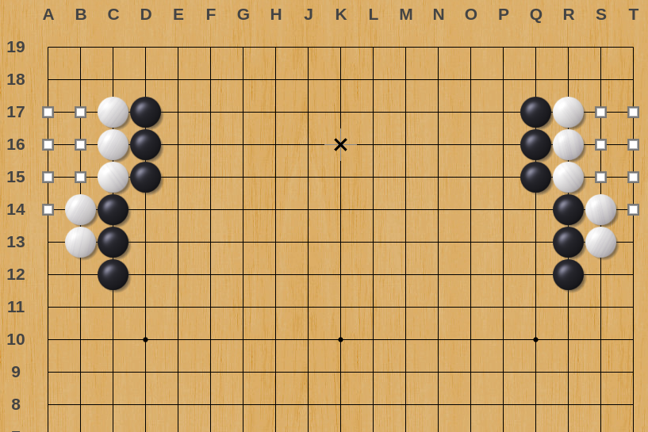
Przykład dużych wpływów
Na diagramie obok widzimy sytuację powstałą w wyniku dwukrotnej inwazji białego w narożniki czarnego. Biały gracz “ukradł” czarnemu terytorium w jego narożnikach. Taka strategia może wydawać się bardzo skuteczna. W końcu celem gry jest otoczenie większego terytorium niż przeciwnik, a czarny gracz pozostał bez terenu. Obszar pomiędzy dwoma ścianami czarnego nie jest jego terytorium. Ściany te są zbytnio oddalone od siebie by czarny był w stanie w pełni kontrolować tak rozległy obszar. Nawet gdyby czarny dograł 1 kamień po środku w okolicach “x”, to nadal nie mógłby uważać tego obszaru za swój teren. Czy czarny może zatem czuć się faktycznie przegrany, skoro biały ukradł cały jego teren, a w zamian nie dostał nic?
Czarny uzyskał ogromną strefę wpływów zwaną po japońsku moyo. Rodzi się zatem pytanie jak skutecznie wykorzystać strefę wpływów by wygrać grę nie mając terenu.

Slide 9
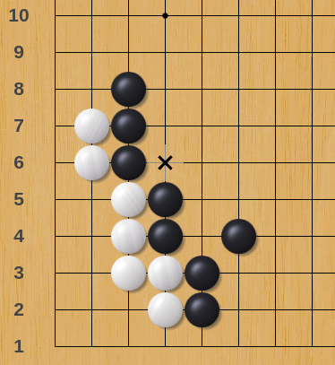
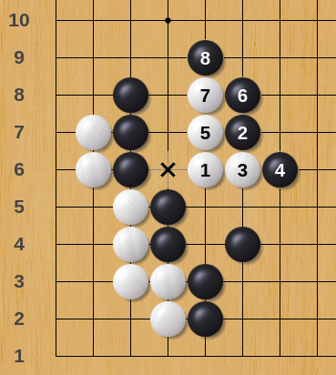
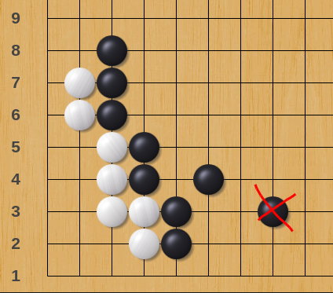
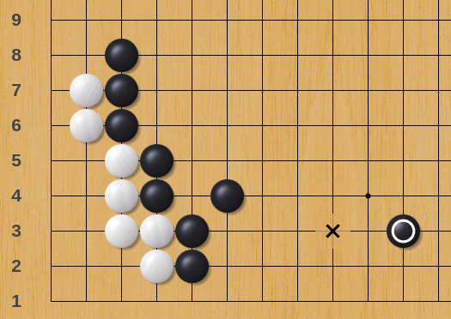
Unikaj grania blisko siły
Pierwszą zasadą związaną z siłą jest unikanie gry blisko źródła siły. Co ciekawe dotyczy to kamieni obu kolorów, bez względu na to jakiego koloru jest grupa będąca źródłem siły.
Na diagramie 1 widzimy czarną ścianę wysoką na 8 linii. Ma ona drobny defekt w postaci cięcia zaznaczonego “x”. Jeśli biały gracz nieprawidłowo oceni, iż ta słabość czyni ścianę słabą i zagra zbyt blisko tej ściany, grożąc cięciem, szybko przekona się o tym jaką zabójczą siłą ona dysponuje (diagram 2).
Czarny również powinien unikać grania blisko swojej ściany, gdyż jest to niewydajne (diagram 3). Granie daleko od własnej ściany daje perspektywy na otoczenie dużego terenu lub będzie zaproszeniem przeciwnika do wkroczenia w pobliże ściany i da możliwość do zaatakowania go na naszych warunkach (diagram 4).
Diagram 1
Diagram 2
Diagram 3
Diagram 4

Slide 10
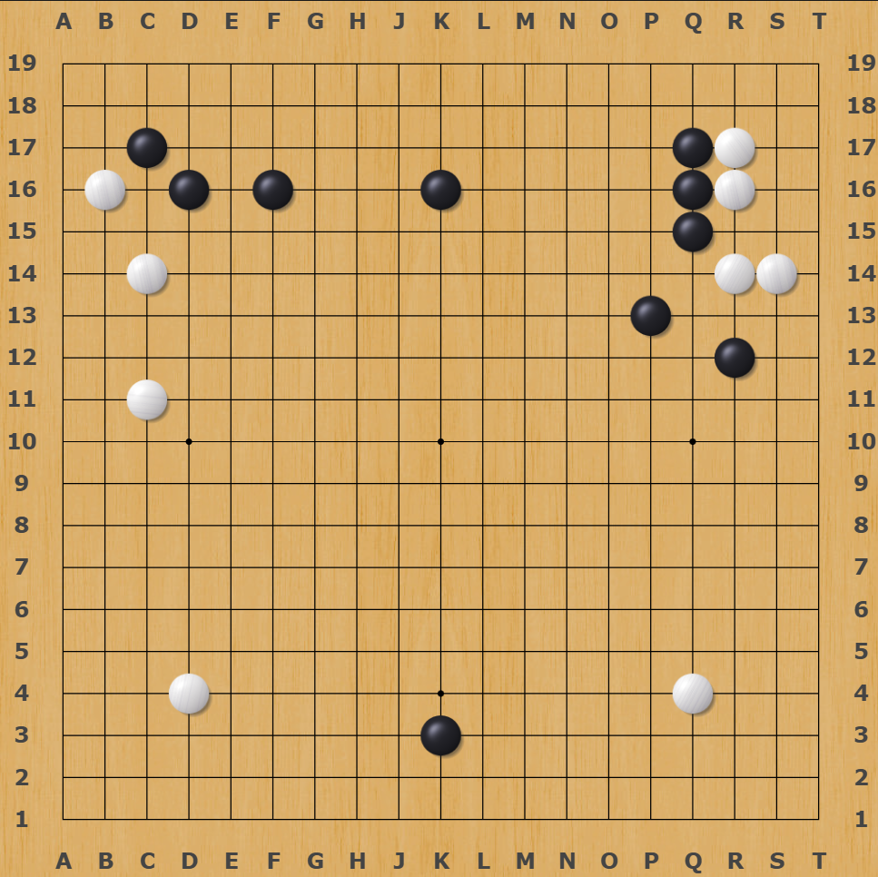
Do czego służy siła?
Gracz posiadający siłę musi pamiętać, że siła służy przede wszystkim do atakowania przeciwnika, jednakże celem ataku nie jest zabicie atakowanych kamieni lecz tzw. transfer siły. Zasada ta jest mocno nieintuicyjna, z pozoru wydaje się przeczyć logice, a przede wszystkim trudno zaakceptować fakt, iż dobrowolnie pozwalamy przeciwnikowi ujść z życiem.
Na diagramie obok czarny gracz zgromadził dużo siły w górnej części planszy. Często w takich sytuacjach zdarza się, że biały gracz czuje się zazdrosny o duży obszar wpływów i postanawia dokonać inwazji w ten obszar, by pozbawić czarnego gracza szans na zamienienie tego obszaru w punkty. Jednakże inwazja w obszar wpływów jest dokładnie tym, czarny chce, bowiem zyska cel do ataku i pożytecznego wykorzystania swojej siły.

Slide 11
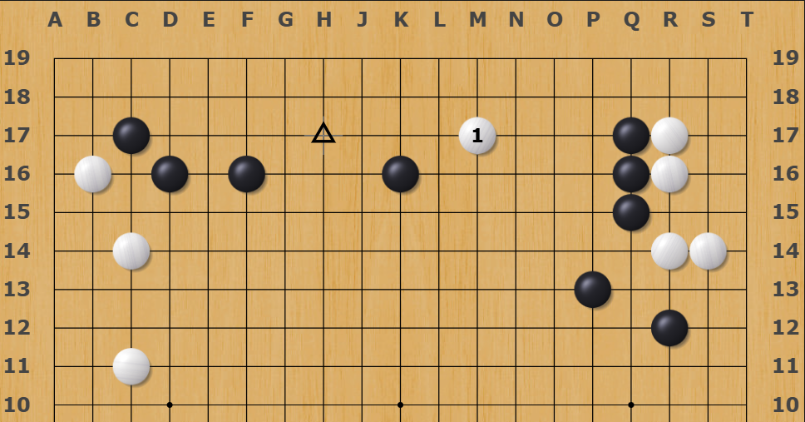
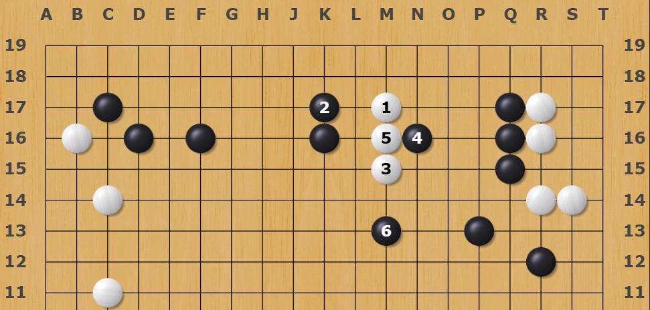
Przykład ataku na inwazję
Gracz biały dostrzega, że istnieją pewne słabości w górnej części planszy i wybiera punkt inwazji z nadzieją na przeżycie na górnej bandzie (1). Czarny gracz jest świadomy swojej siły i nie spieszy się z atakiem. Najpierw stara się usunąć własne słabości. Odpowiada spokojnie, odcinając białemu możliwość na połączenie z punktem słabości czarnego (2).
Biały wyskakuje próbując uciec (3). Czarny gra nozoki (4) - grozi rozcięciem dwóch białych kamieni. Biały musi się połączyć (5). Czarny odcina białemu drogę ucieczki od centrum planszy grając boshi (6). Biały jest zmuszony zakręcić i uciekać w lewo, w stronę swoich kamieni. Czarny będzie jeszczę chwilę gonić, pozwalając białemu uciec z podkulonym ogonem.

Slide 12
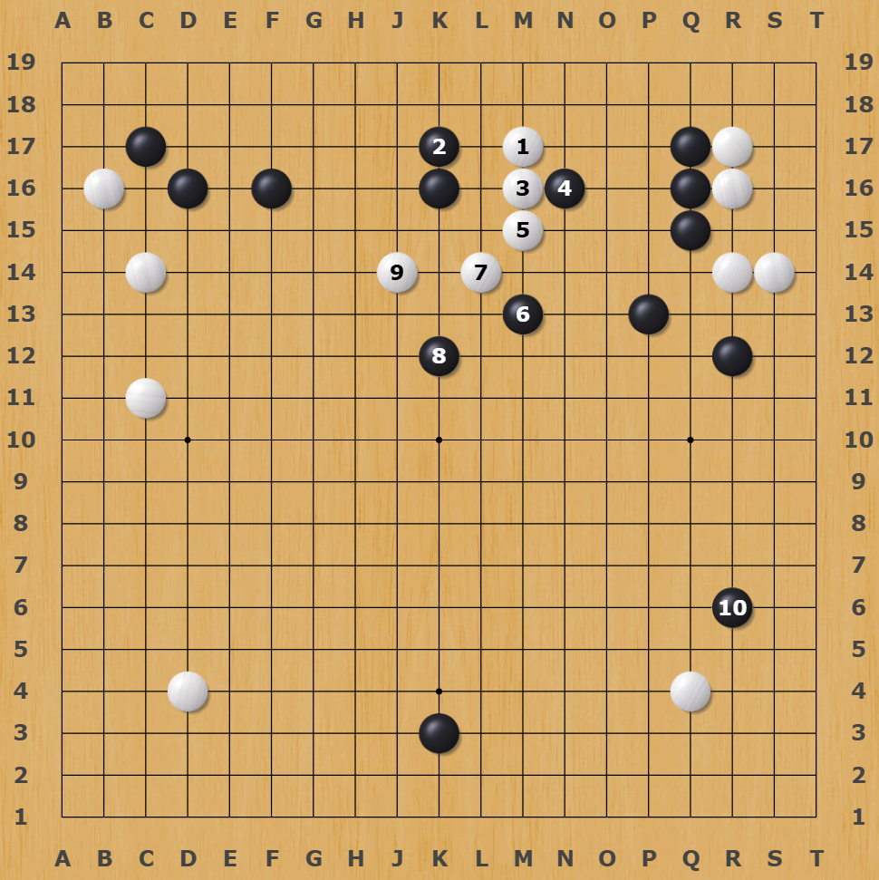
Jak działa transfer siły?
Atak czarnego zakończył się sukcesem. Ktoś może się zdziwić gdzie ten sukces, skoro biały uciekł i przeżył. Kamienie białego nie otaczają jednak żadnego terenu. Czarny natomiast goniąc białą grupę zyskał nową siłę wzdłuż 12 i 13 linii. Przerywając atak, postanawia podejść do prawego dolnego rogu białego i tym samym ustanowić nową strefę wpływów (10). Siła czarnego, która znajdowała się w górnej części planszy, wskutek ataku na kamienie białego po jego inwazji, przeniosła się w inną część planszy, ale nie zniknęła.
Czarny prędzej czy później zamieni swoją siłę na teren. Transfer siły będzie powtarzany kilkukrotnie, aż w końcu albo doprowadzi do zabicia jakiejś grupy przeciwnika albo pozwoli na zamknięcie sporej części planszy i zmaterializowanie terenu z posiadanych wpływów.

Slide 13
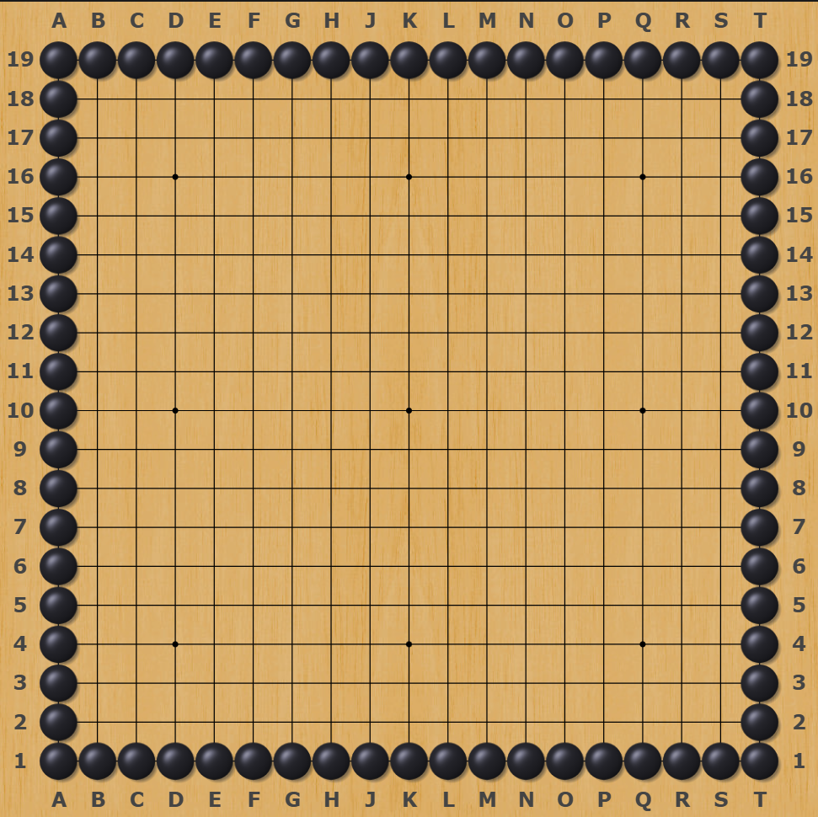
Siła to nie mit
Wielu początkujących graczy nie docenia znaczenia siły kamieni w go. Aby przekonać się o tym, że posiadanie wpływów ma realny wpływ na przebieg gry można spróbować zagrać w prostą grę treningową. Dookoła planszy układamy ściśle czarne kamienie. Zadanie białego jest z pozoru bardzo proste. Ma zbudować wewnątrz planszy grupę z dwojgiem oczu. Czarny gracz ma za zadanie ją zabić.
Okazuje się, iż pomimo tak dużego wolnego miejsca na planszy, jest to bardzo trudne. Siła czarnego działa z każdej strony, a dowolny kamień zagrany przez czarnego dostaje ogromne wsparcie od czarnej “ramki”.

Slide 14
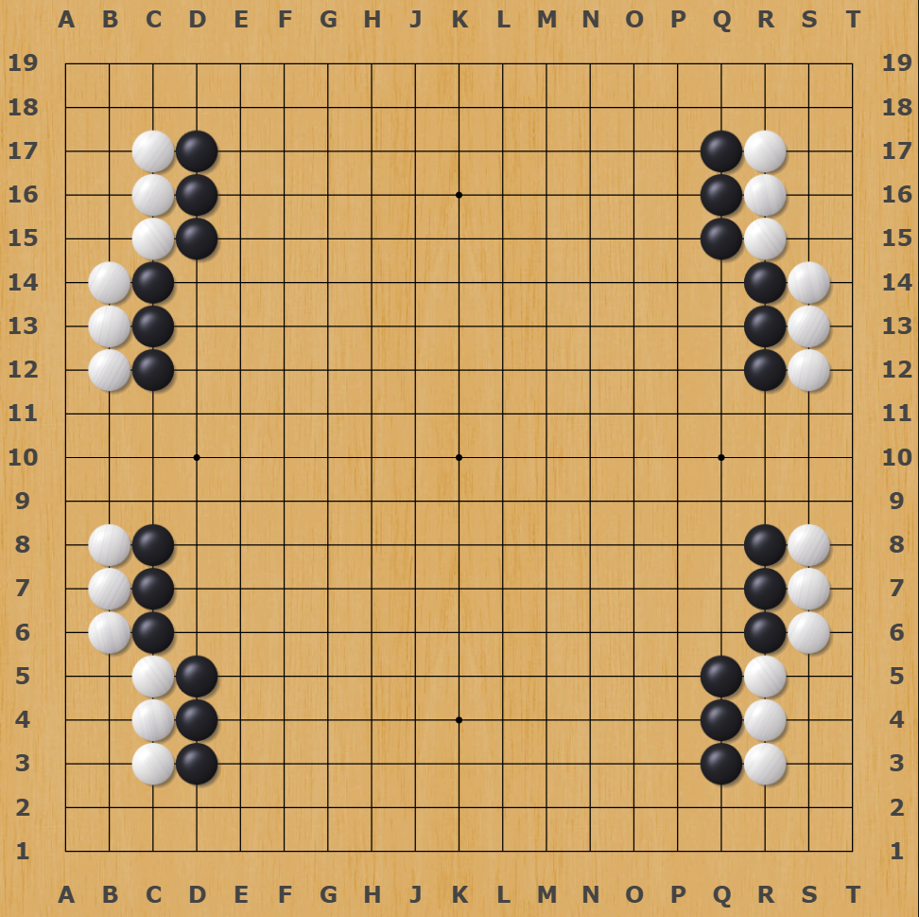
Kto zajmie 4 rogi, ten przegrywa
Wyobraźmy sobie, że biały gracz jest bardzo pazerny na teren, wskakuje w każdy róg, w efekcie czego dochodzi do sytuacji przypominającej tę z diagramu obok. Można by pomyśleć, że biały rozegrał to po mistrzowsku. W końcu w Go rogi są najcenniejsze, a jemu udało się zająć wszystkie 4. Otoczył około 40 pkt terytorium i jeszcze ma komi 6,5 pkt, a czarny w zasadzie jest bez terenu. Posiada za to ogromne wpływy. Ale wpływy to nic takiego - to jeszcze nie teren, można zabrać przeciwnikowi. Wystarczy zbudować teraz własne grupy w środku planszy i nimi przeżyć. W praktyce nie jest to takie proste. Tak ogromne wpływy przypominają bowiem czarną klatkę z poprzedniego slajdu. Siła czarnych kamieni jest ogromna, a zdobycie 40-50 pkt terenu posiadając tak wielką siłę nie powinno być trudne. W rzeczywistości to jest bardzo trudna gra dla białych.

Slide 15
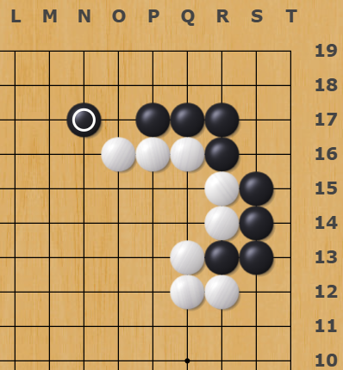
Teren czy wpływy?
Skoro posiadanie wpływów ma tak wielki wpływ na przebieg gry, to może ich posiadanie jest ważniejsze od posiadania terenu?
To tak nie działa. Ważne jest zachowywanie równowagi oraz świadome wykorzystywanie zasobów które posiadamy. Są gracze, którzy zdecydowanie wolą zbierać teren, kosztem oddania wpływów przeciwnikowi. Są też gracze, którzy chętnie wezmą te wpływy i będą dzięki nim nieustannie gnębić przeciwnika atakami. Te preferencje co do sposobu grania często zmieniają się u danego gracza w czasie, wraz ze zdobywanym doświadczeniem.
Po prawej widzimy joseki, które czarnemu daje dużo terenu w rogu, a białe silne wpływy do centrum planszy. Czy któryś z graczy powinien się czuć poszkodowany? Wynik uznawany jest za równy, mimo że czarny dostał dużo pewnego terenu, a wpływy są bardziej obietnicą punktów niż punktami.

Slide 16
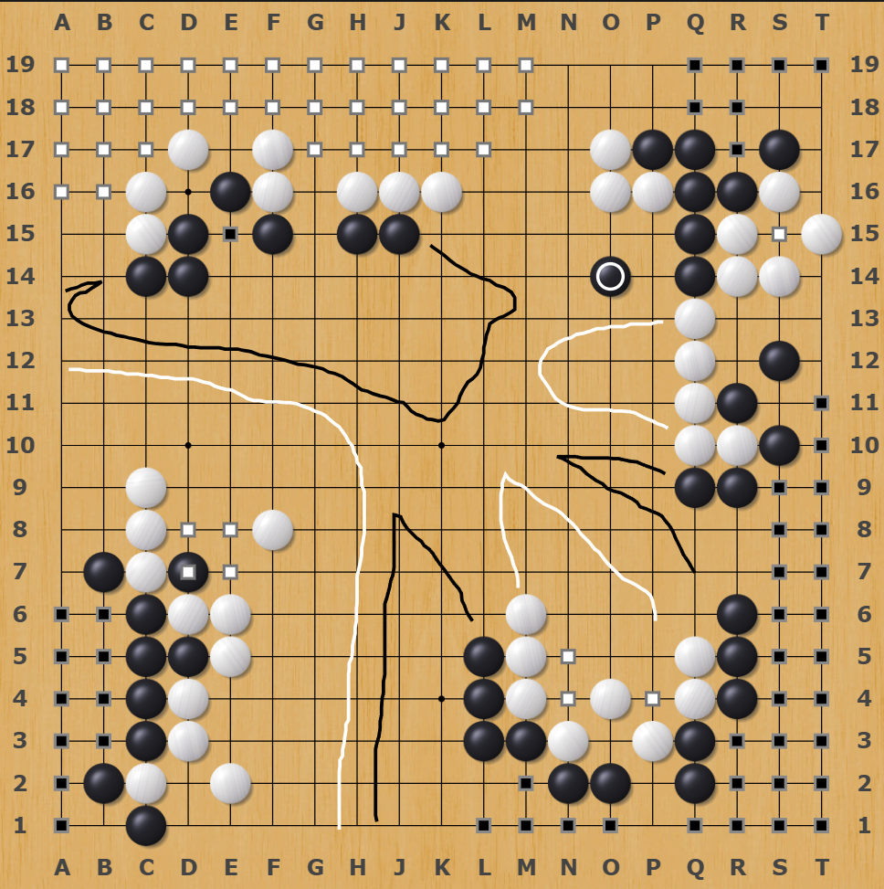
Równowaga
Przeanalizujmy grę rozegraną 01-05-2025 r. pomiędzy Yu Zhengqi (7p) - białe - oraz Ida Athushi (9p) - czarne - pod kątem tego jak gracze pilnowali równowagi zarówno siły, jak i terenu. Gra była bardzo wyrównana i zakończyła się wygraną białych przez pół punkta.
Biały ma około 48 pkt (wliczając w to komi), natomiast czarny około 47 pkt. Równowaga terytorialna jest więc zachowana bardzo dobrze. W tym aspekcie gra jest równa.
Nieco trudniej jest ocenić równowagę wpływów. Obaj gracze zadbali w trakcie gry, aby mieć dostęp do centrum planszy z wielu stron. Na dole siła emanująca od grup białych i czarnych w oczywisty sposób się równoważy. W dużej mierze podobnie wygląda lewa strona planszy. Silna biała grupa równoważy wpływy czarnej grupy u góry. Z prawej zaś strony kilka grup białych i czarnych ma dostęp do środka ma porównywalny dostęp. O ostatecznym wyniku decydować będzie yose - końcowa faza gry.

